Slide 1

Projeto Zona Oeste Conectada
Conexão entre pontos externos via Rádio Frequência
com projeto de redes e infraestrutura interna da faculdade

Slide 2
Sumário
Conteúdo do projeto
Apresentação e Objetivos
Estrutura analítica
Links de rádio frequência
Plantas baixas de infraestrutura
Cabeamento estruturado
Segurança & Resfriamento
Rede & infraestrutura
Solução em nuvem
TCO (Total Cost of Ownership)

Slide 3



Apresentação
Equipe & Objetivo
Equipe desenvolvedora:
Breno Sales da Silva
Leandro da Silva Pimentel
Luan Silva Aguiar
Objetivo do projeto
Nosso projeto Zona Oeste Conectada, tem como objetivo de definir um link de Rádio conectando SUMARÉ x MENDANHA x UERJ-ZO.
O projeto também contará com o objetivo de prover acesso à internet no campus da UERJ-ZO, incluindo no processo o mapeamento do local, verificação das necessidades do campus, projetar a infraestrutura de redes e cabeamento conforme às normas IEEE 802.1x, além de selecionar os equipamentos adequados para tal infraestrutura.
Orientador
Prof. Carlos Alberto de Lemos

Slide 4
Apresentação
Objetivo - Diagramação

Slide 5
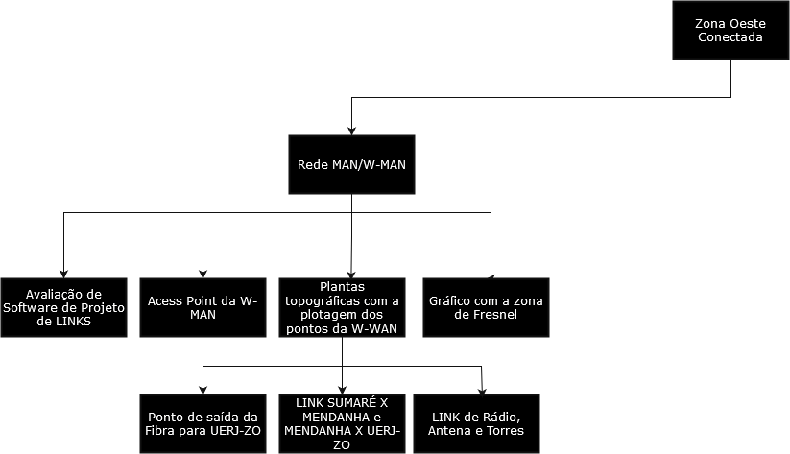
Estrutura Analítica
Organização da rede W-MAN

Slide 6
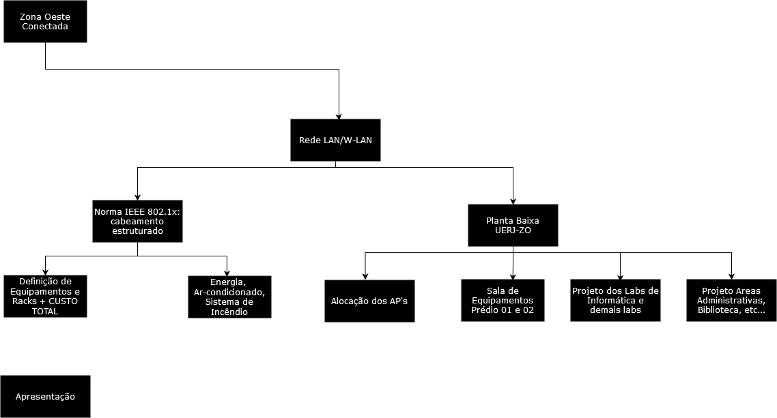
Estrutura Analítica
Organização da rede W-LAN

Slide 7
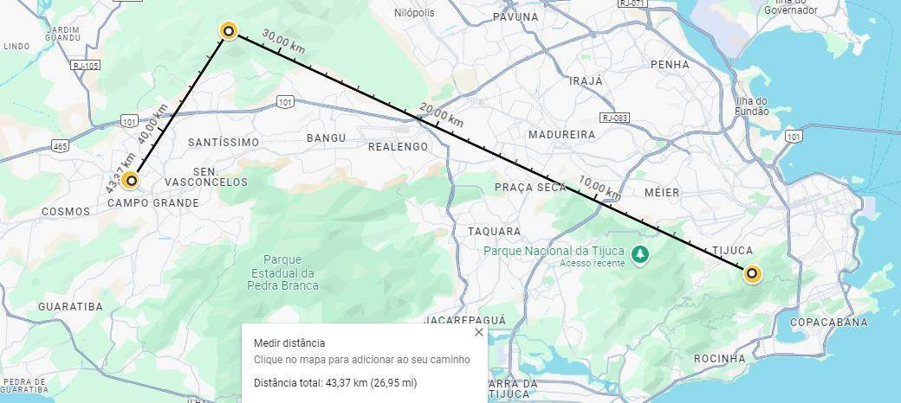

Links de rádio frequência
Sumaré x Mendanha x UERJ-ZO
Objetivo
Realizar uma conexão via rádio entre a torre do Sumaré até a UERJ-ZO utilizando um repetidor passivo na torre de rádio do Mendanha
Localizações
Sumaré – Torre de rádio localizada dentro do parque nacional da Tijuca.
Mendanha – Torre de rádio localizada no morro do Mendanha.
UERJ-ZO – Campus universitário localizado no centro de Campo grande

Slide 8
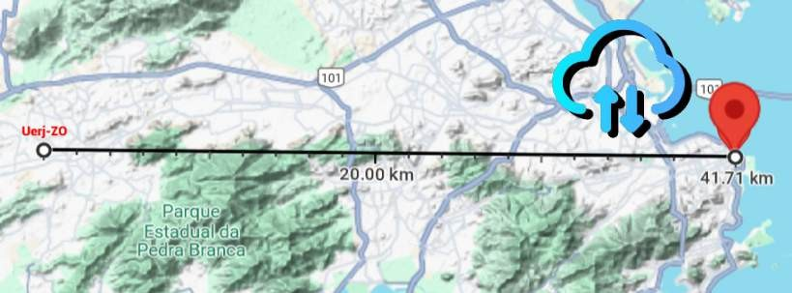
Links de rádio frequência
Link de fibra óptica ligando UERJ-ZO a UFRJ (Fundão)
Objetivo
Realizar uma conexão via fibra óptica ao fundão para ter um link de rede de pesquisa dedicada entre as universidades e com grande velocidade de dados.

Slide 9
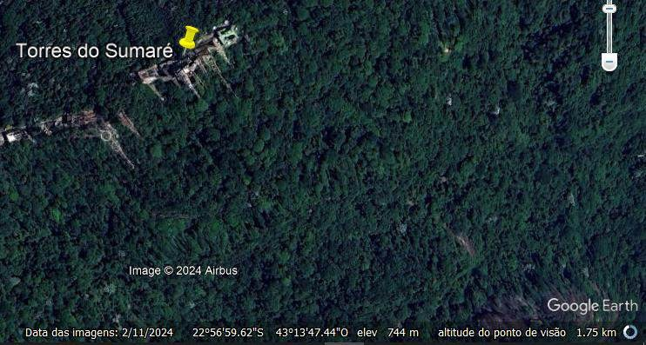

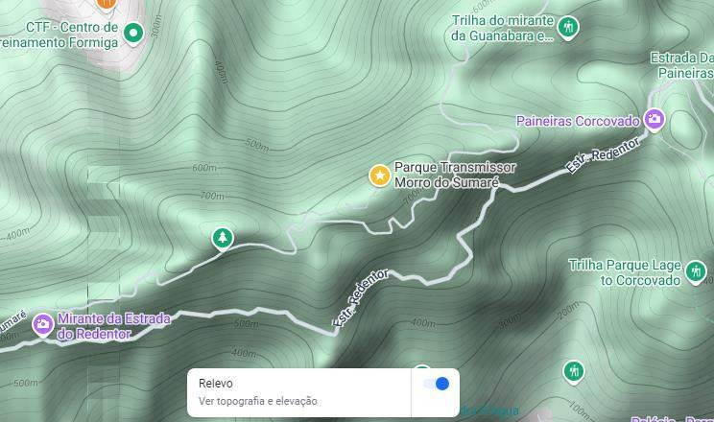
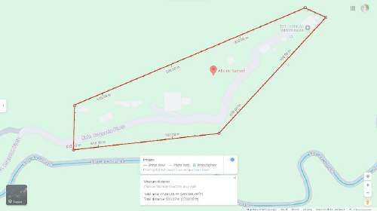

Links de rádio frequência
Torre do Sumaré
Informações gerais
Com aproximadamente 27 km² e mais de 30 torres que atendem as necessidades de rádio frequência, assim como também sinais de tv instaladas no final dos anos 50, o espaço foi formalizado em 2020.
Geografia
Torre de rádio localizada dentro do parque nacional da Tijuca.
Com presença de torres de rádio de 165 metros de altura e localizado a aproximadamente 744 metros acima do nível do mar.

Slide 10
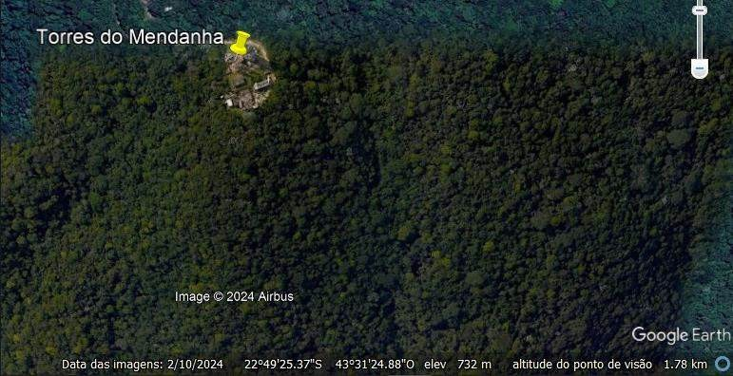
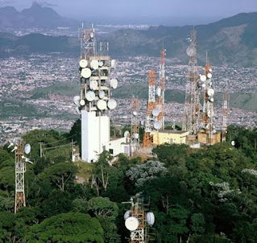
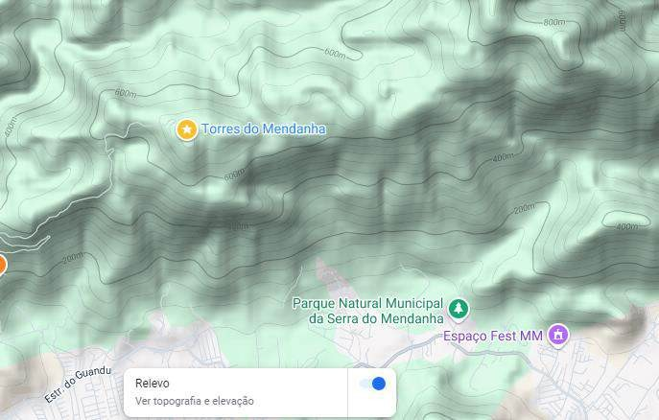
Links de rádio frequência
Torre do Mendanha
Informações gerais
Tendo o pico mais alto localizado a 974m ao nível do mar, sendo o Pico do Guandu. A área de floresta urbana compartilhando os municipios de Rio de Janeiro, Mesquita e Nova Iguaçu tendo a primeira torre em 1960 de Furnas e demais instaladas na decada de 1980
Geografia
Torre de rádio localizada na Serra do Mendanha.
Com presença de torres de rádio de até 30 metros de altura e localizado a aproximadamente 732 metros acima do nível do mar.

Slide 11
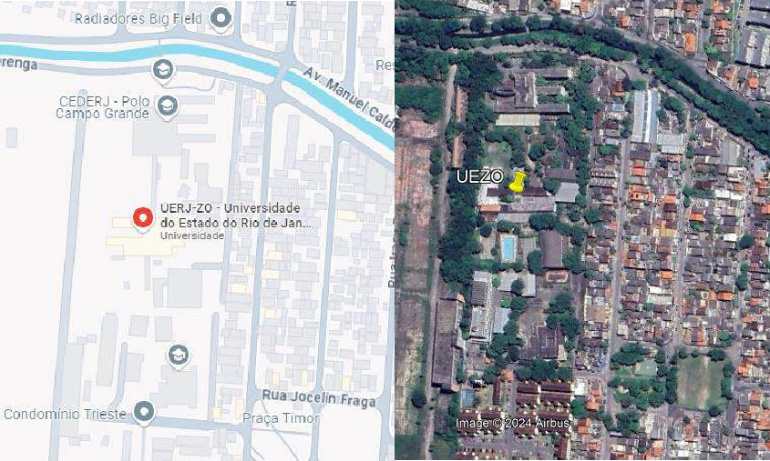
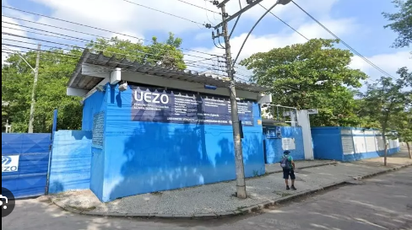
Links de rádio frequência
Campus UERJ-ZO
Informações gerais
Centro universitário da zona oeste, onde antigamente era conhecido como UEZO (univ. estadual da zona oeste) e incorporado pela Univ. Estadual do Rio de Janeiro, atualmente compartilha campus com a Instituto de educação sarah kubitschek (IESK)
Geografia
Estando a aproximadamente 23 metros de altura do nível do mar, e em ambiente urbano sem muitas estruturas de elevada altitude próxima.

Slide 12
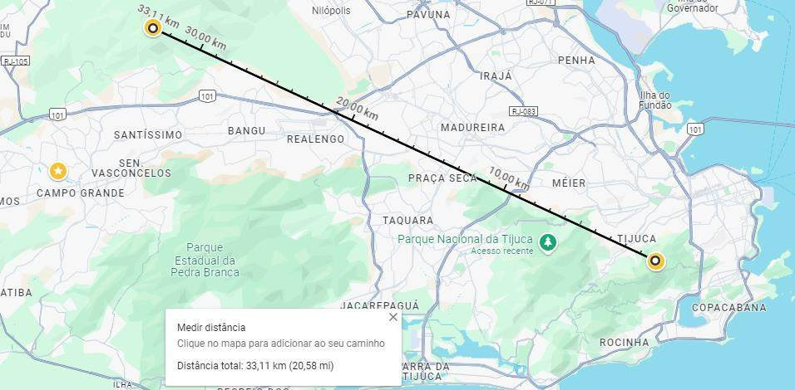

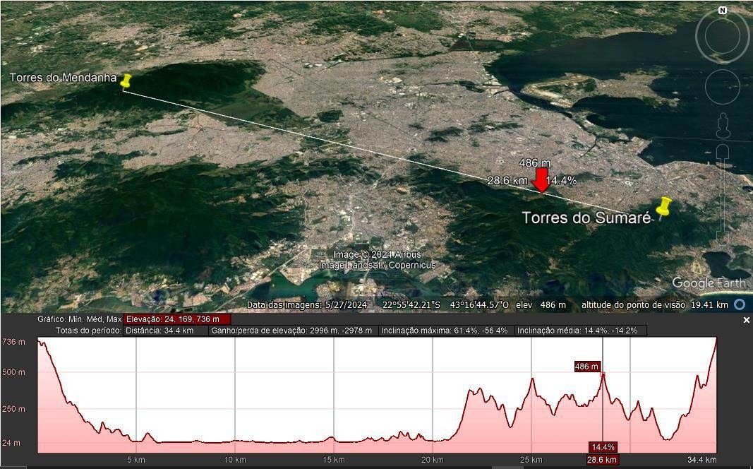
Links de rádio frequência
Conexão Sumaré x Mendanha
Link
Distância: Aproximadamente 33Km
Visada direta de mesma altura entre as torres, com o ponto obstáculo mais próximo localizado a 486m em relação ao nível do mar.
Altura para localização de antena:
Ambas fixadas a 760m acima do nível do mar.
Sumaré: +16m de altura
Mendanha: +28m de altura

Slide 13
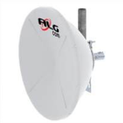
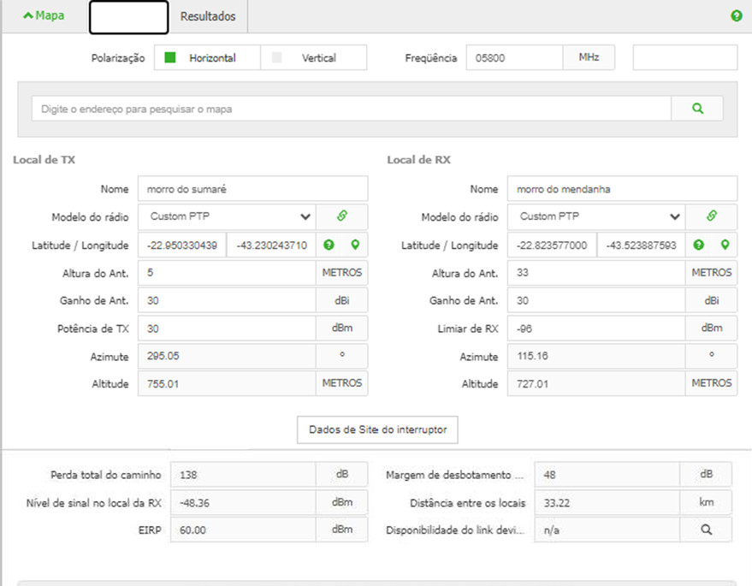
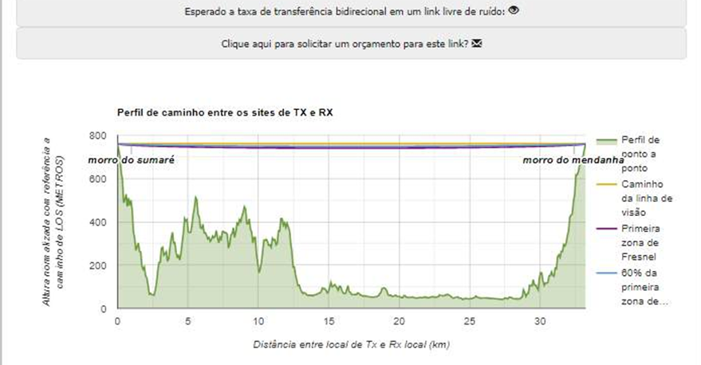
Links de rádio frequência
Conexão Sumaré x Mendanha (Solução)
ALGcom UHP 5800 30.5 dBi
Frequência de Operação: 5.8 GHz
Potência de Tx: Dependente do rádio conectado, mas compatível com potências até 30 dBm.
Limiar de Rx: Varia conforme o rádio, mas a antena oferece excelente ganho e eficiência de feixe para captar sinais de baixa potência.

Slide 14
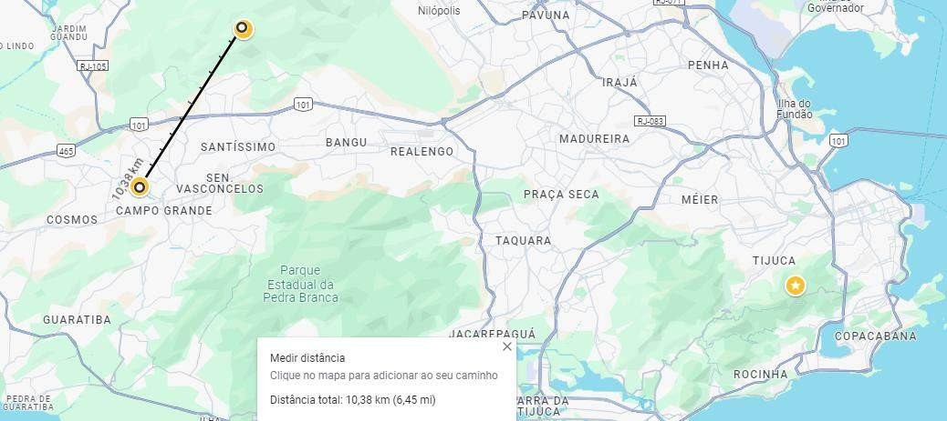
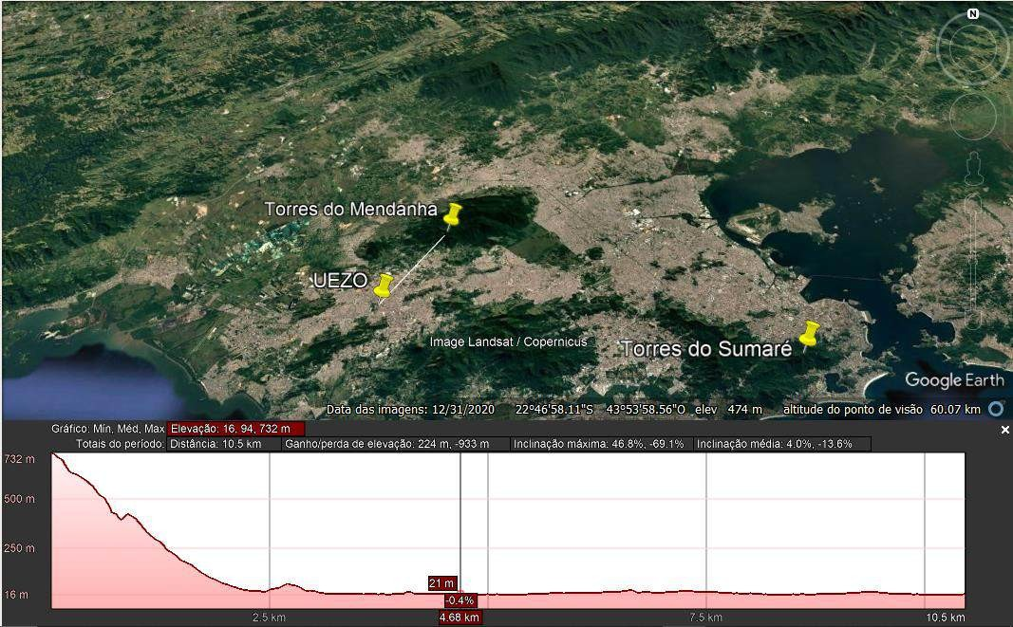
Links de rádio frequência
Conexão Mendanha x UERJ-ZO
Link
Distância: Aproximadamente 10,5Km
Visada direta de um relevo elevado entre o morro do Mendanha e o Campus da UERJ-ZO, sem obstaculos de altura elevada na trajetória para ter interferência na visada.
Altura para localização de antena:
Ambas fixadas a 760m acima do nível do mar.
Mendanha: +28m de altura
UERJ-ZO: (altura do prédio + torre + 23m de altura em relação ao nível do mar) totalizando 63m de altura

Slide 15
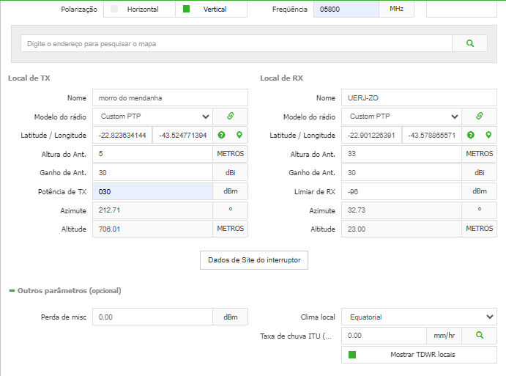
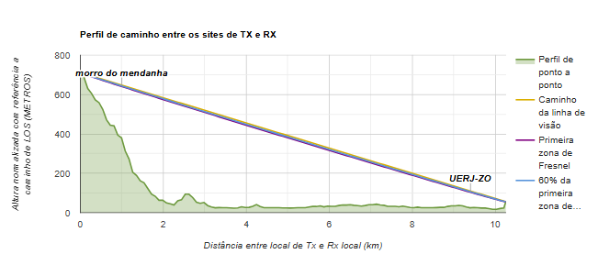
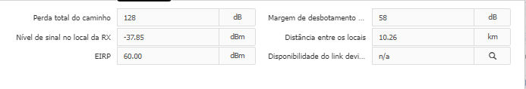
Links de rádio frequência
Conexão Mendanha x UERJ-ZO (Solução)
ALGcom UHP 5800 30.5 dBi
Frequência de Operação: 5.8 GHz
Potência de Tx: Dependente do rádio conectado, mas compatível com potências até 30 dBm.
Limiar de Rx: Varia conforme o rádio, mas a antena oferece excelente ganho e eficiência de feixe para captar sinais de baixa potência.

Slide 16
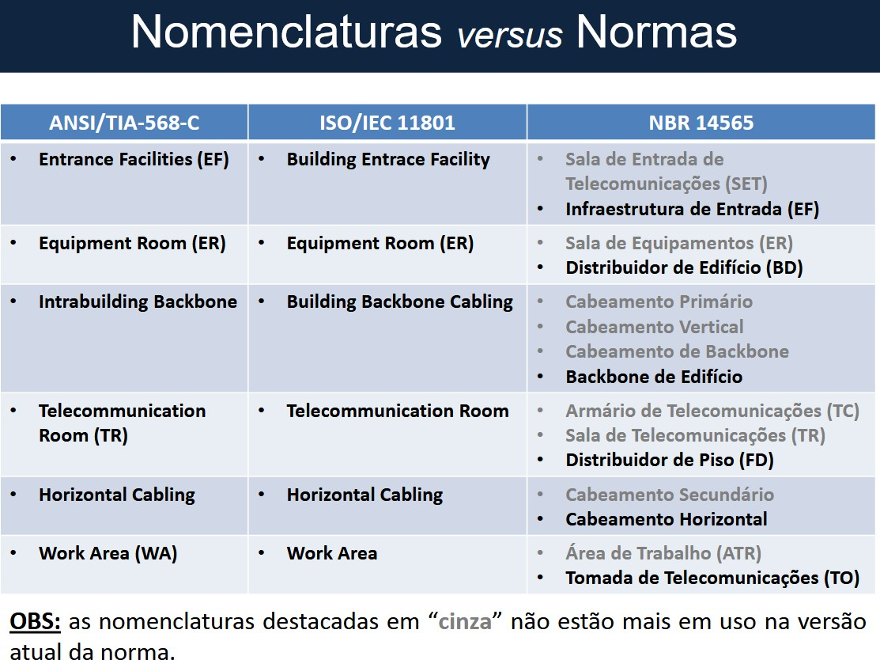
Cabeamento Estruturado
Normas e padrões
Após o mapeamento, o cabeamento estruturado do projeto é uma parte crucial para manter a universidade totalmente integrada e em funcionamento de forma segura, escalável, de fácil detecção de erros e custo de manutenção bem reduzido.

Slide 17
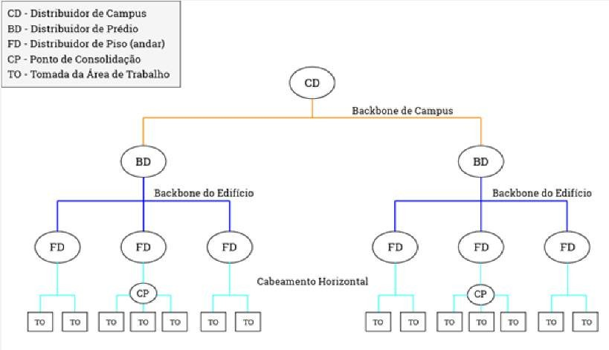
Cabeamento Estruturado
Normas e padrões
Para a implementação do projeto de cabeamento estruturado, é necessário levar em consideração alguns fatores importantes antes de partir diretamente para a estruturação: Seguir fielmente as normas para Cabeamento Estruturado (NBR 14565) e caminhos e espaços para o Cabeamento Estruturado (NBR 16415)

Slide 18
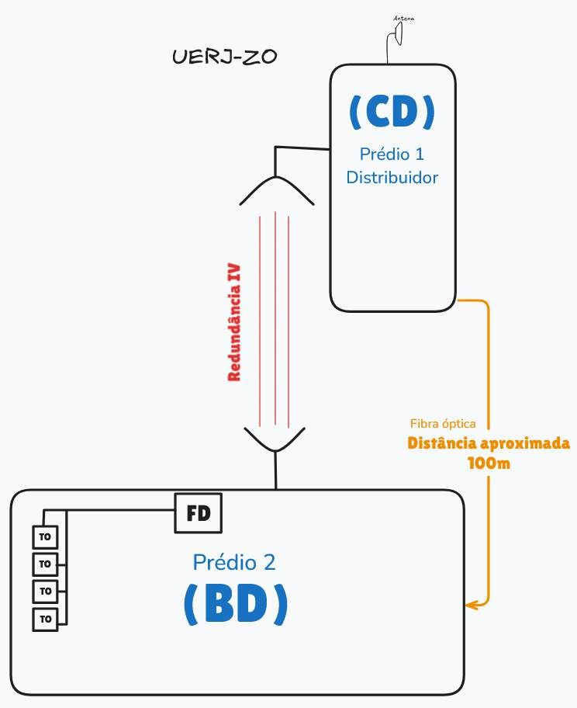
Cabeamento Estruturado
Interligações entre edifícios
O diagrama a seguir mostra explicitamente como deve ser realizada a ligação entre os prédios 1 e 2 dentro do Campus da UERJ-ZO, onde temos o recebimento do link via rádio e fibra óptica no prédio 1, tendo consigo a distribuição interna da rede em seus andares de biblioteca e setores administrativos, como também a passagem com redundância para o prédio 2.
A ligação com o prédio 2 se dará com uma via por fibra óptica e um link de redundância de Infra Vermelho utilizando-se de canhão de laser como transmissão de dados reserva.

Slide 19
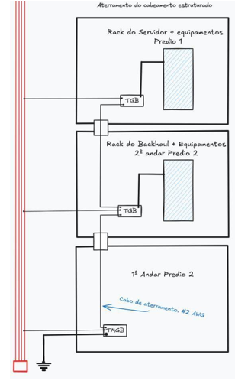

Cabeamento Estruturado
Aterramento e Energia
Energização mínima
Em caso de não possuirmos energização initerrupta (gerador), todos os equipamentos que recebem energia deverão ter:
Transformador de Isolamento
Transformador de Isolamento Blindado
Transformador de Mitigação Harmônica
Dispositivos de proteção contra surtos
Reguladores de Tensão
Condicionador de Energia
Filtro Harmônico
Caso tenhamos gerador, todas as tomadas da Sala Facilidade de Entrada (EF) deverão estar conectadas ao gerador.
Para prosseguirmos mantendo a conformidade com estas normas, também devemos manter toda a estrutura propriamente energizada, aterrada, e ligada, incluindo os racks e equipamentos, como descrevemos no diagrama a seguir.

Slide 20

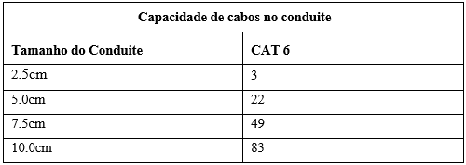
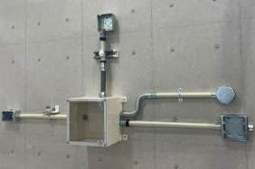
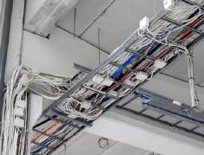
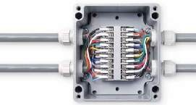
Cabeamento Estruturado
Conduites e distribuição
Passagem de cabeamento
Para realizar a passagem de cabeamento interno e externo, devemos ter conhecimento das normas e medidas adequadas para cada finalidade, ao lado temos um quadro de medidas mais usuais para passagem de cabos de rede em conduites.
A passagem de conduites para soluções outdoor devem estar no mínimo a uma profundidade de 46cm.
Soluções internas/Indoor
Seguindo as normas ABNT 14565, também é necessário para a distribuição horizontal dos cabos, equiparmos esta distribuição com conduítes, caixas de junção, caneletas, pullboxes e trilho para os cabos (cable tray)

Slide 21
Titulo do conteúdo
Subtitulo do conteudo

Slide 22
Titulo do conteúdo
Subtitulo do conteudo

Slide 23
Titulo do conteúdo
Subtitulo do conteudo

Slide 24
Titulo do conteúdo
Subtitulo do conteudo

Slide 25
Titulo do conteúdo
Subtitulo do conteudo

Slide 26
Titulo do conteúdo
Subtitulo do conteudo

Slide 27
Titulo do conteúdo
Subtitulo do conteudo

Slide 28
Titulo do conteúdo
Subtitulo do conteudo

Slide 29
Titulo do conteúdo
Subtitulo do conteudo

Slide 30
Titulo do conteúdo
Subtitulo do conteudo

Slide 31
Titulo do conteúdo
Subtitulo do conteudo

Slide 32
Titulo do conteúdo
Subtitulo do conteudo

Slide 33
Titulo do conteúdo
Subtitulo do conteudo

Slide 34
Titulo do conteúdo
Subtitulo do conteudo

Slide 35
Titulo do conteúdo
Subtitulo do conteudo

Slide 36
Titulo do conteúdo
Subtitulo do conteudo

Slide 37
Titulo do conteúdo
Subtitulo do conteudo

Slide 38
Titulo do conteúdo
Subtitulo do conteudo

Slide 39
Titulo do conteúdo
Subtitulo do conteudo

Slide 40
Titulo do conteúdo
Subtitulo do conteudo

Slide 41
Titulo do conteúdo
Subtitulo do conteudo

Slide 42
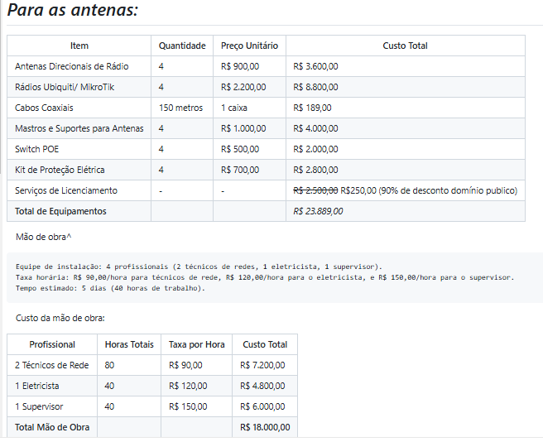

TCO (Total Cost of Ownership)
Antenas (Link de rádio)
Gastos do link via rádio
Para realizar a ligação de link via rádio foi utilizado uma seleção de equipamento necessários para realização das conexões de ponto a ponto Sumaré x Mendanha x UERJ-ZO e os valores estimados de mão de obra necessária para a realização dos serviços.
Iremos considerar que o gasto com a torre de rádio nos pontos do Sumaré e Mendanha serão desconsiderados visto que por lei, a conceção de uma torre de telecomunicação deve ser de uso compartilhado entre prestadoras de serviços.
Lei nº 13.116 de 20 de abril de 2015

Slide 43
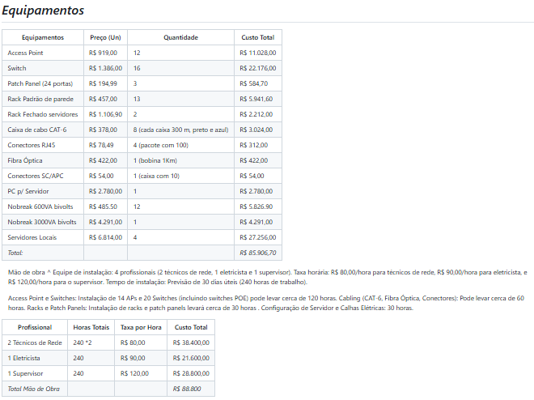
TCO (Total Cost of Ownership)
Equipamentos (Rede interna)
Gastos de equipamentos de rede interna
Para a realização da criação de rede interna, será necessário a utilização de Switchs gerenciáveis, cabos cat6, Access Point, Servidores locais, Computador de uso, Nobreaks e outros itens relativos.
Lembrando que esta tabela de custos é relativo ao projeto de implantação de rede física local que atenderia a infraestrutura de redes tanto do prédio 1 quando o 2, tendo uma cobertura de rede cabeada e wireless para áreas administrativas, salas de aula, laboratórios de pesquisa, pátio e corredores.

Slide 44
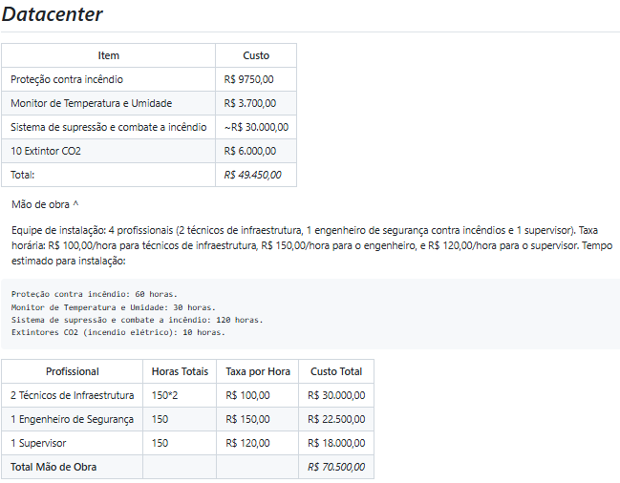
TCO (Total Cost of Ownership)
Datacenter
Gastos de equipamentos em datacenter
Gastos relacionados diretamente com a montagem e preparação de um datacenter seguro onde esteja de acordo com as normas de segurança contra incêndio e refrigeração para infraestrutura local.
Lembrando que o datacenter principal se situa no prédio 1, e no prédio 2 estará presente um segundo datacenter de menor porte. Ambos os datacenters realizará a distribuição organizada de rede do prédio em que esteja localizado.

Slide 45



TCO (Total Cost of Ownership)
Custos totais do projeto On-premise (Local)
Gastos totais do projeto
Somando as grandes contabilidades relacionadas a parte de Antenas, Equipamentos e Datacenters que estão descriminados nos slides anteriores, temos um montante de R$ 336.555,70 para implementação do projeto fora os gastos de manutenção anual eo gerador de energia para sustentação de possíveis falhas energéticas.
Os gastos anuais para manutenção onde se enquadra profissionais para a realização da manutenção, troca de equipamentos comd efeito, sistemas de incêndio e segurança, o custos giram em aproximadamente 10% do valor do projeto completo anualmente.
Antenas: R$ 41.899,00
Equipamentos: R$ 174.706,70
Datacenter: R$ 119.950,00
Subtotal: R$ 336.555,70
Gerador: R$ 72.599,00
Total: R$ 409.154,70

Slide 46


TCO (Total Cost of Ownership)
Custos totais do projeto Cloud (em nuvem)
Gastos Iniciais
Antenas: R$ 41.899,00
Gastos totais do projeto CLOUD
Os gastos que teremos ao realizar um projeto em nuvem para toda a parte de redes, assim não precisando ter gastos diretos com a criação de uma infraestrutura para um datacenter e seus equipamentos agregados (servidores, pc para gerenciamento, nobreaks), serão substituidos por assinaturas de serviços para solução de servidores.
Será mantido os gastos a serem considerados a parte de 10% para reparos de eventuais mal funcionamento de equipamentos anualmente.
Equipamentos: R$ 140.379,70
Subtotal: R$ 182.278,70
Gastos Anuais
Contratos de serviços: R$ 127.612,92
Reparos de Equip.: R$ 18.227,87
Subtotal: R$ 145.840,79

